Slide 1








“差评”的翻译：
《空洞骑士：丝之歌》本地化问题如何影响玩家体验与游戏口碑
小组成员：冯子翔、方烨、顾雨威 时间：2025.12

Slide 2

01
游戏介绍与研究介绍
02
目录/CONTENT
游戏文本与评论的获取
03
游戏文本与评论的处理
04
分析与总结

Slide 3

01
游戏介绍与研究介绍

Slide 4

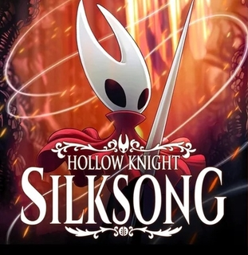
01
游戏介绍与研究介绍
《空洞骑士：丝之歌》（英语：Hollow Knight: Silksong）是由澳洲的独立开发商樱桃游戏工作室制作与发行的类银河战士恶魔城游戏，为2017年《空洞骑士》的续作。
《空洞骑士：丝之歌》凭借其画面、配乐、剧情、世界观设计和游戏性广受好评。游戏发售四小时后，本作在任天堂eShop的销售排行为榜首。上市三天内，全平台玩家人数已突破500万名，其中100万人透过Xbox Game Pass游玩，而300万人从Steam平台入手游戏。另在Steam的全球同时上线人数高达53万人，位列全站第三，全语系总好评率为92%，显示为“特别好评”；而上市一周后，好评率下降至77%，显示为“多半好评”。后因本作游戏难度曲线设计较高、游戏内文字的简体中文翻译不佳等问题，导致亚洲地区的评价仅7成好评；另在欧美地区各语系的好评仍维持90%以上。

Slide 5
01
游戏介绍与研究介绍
研究介绍
本研究将尽量超越“翻译不好”的表面结论，深入揭示翻译问题具体不好在哪里，以及它如何引发玩家的特定负面情绪。

Slide 6
02
游戏文本与评论的获取

Slide 7
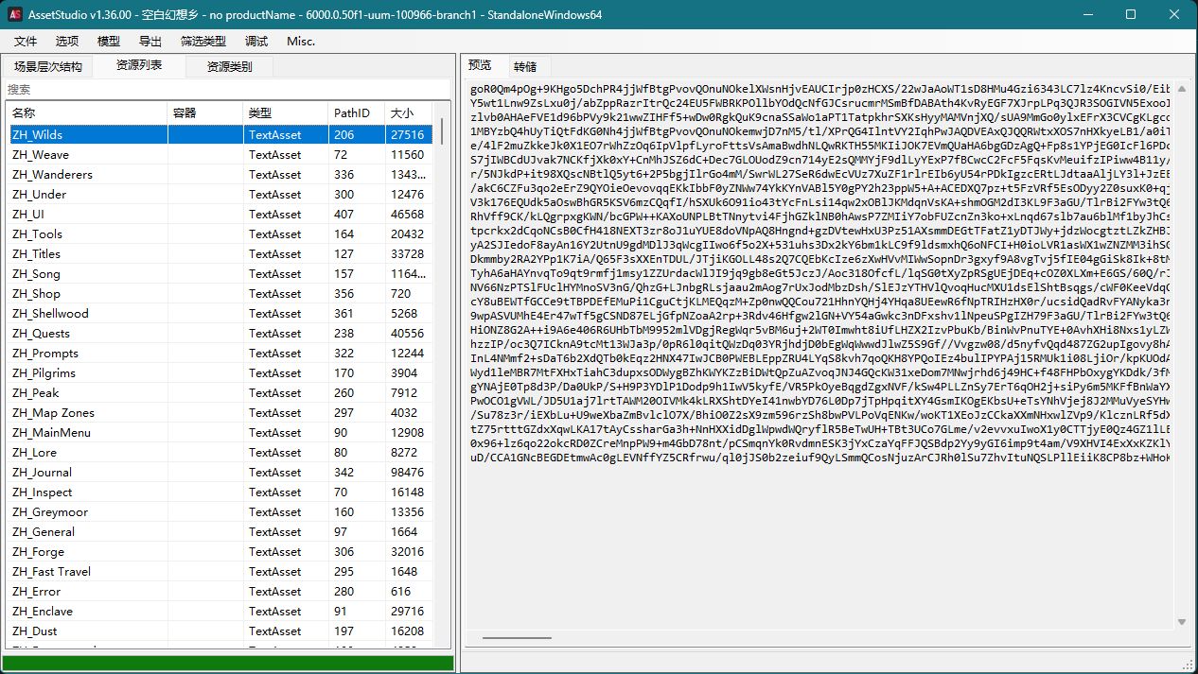
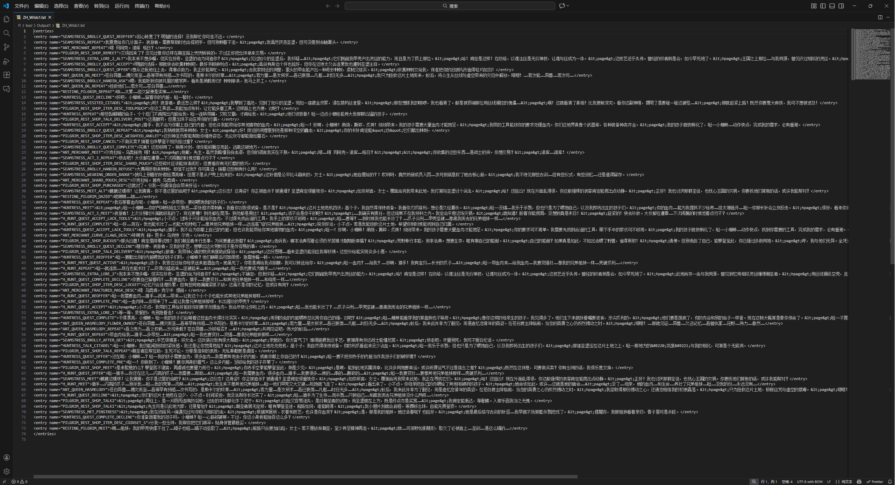
02
游戏文本与评论的获取
游戏文本的获取
对于游戏内的文本，使用AssetStudioGUI进行提取。提取出的文本为加密状态，需使用n网下载的工具HollowKnight_TextAssetDecryptor进行解密

Slide 8
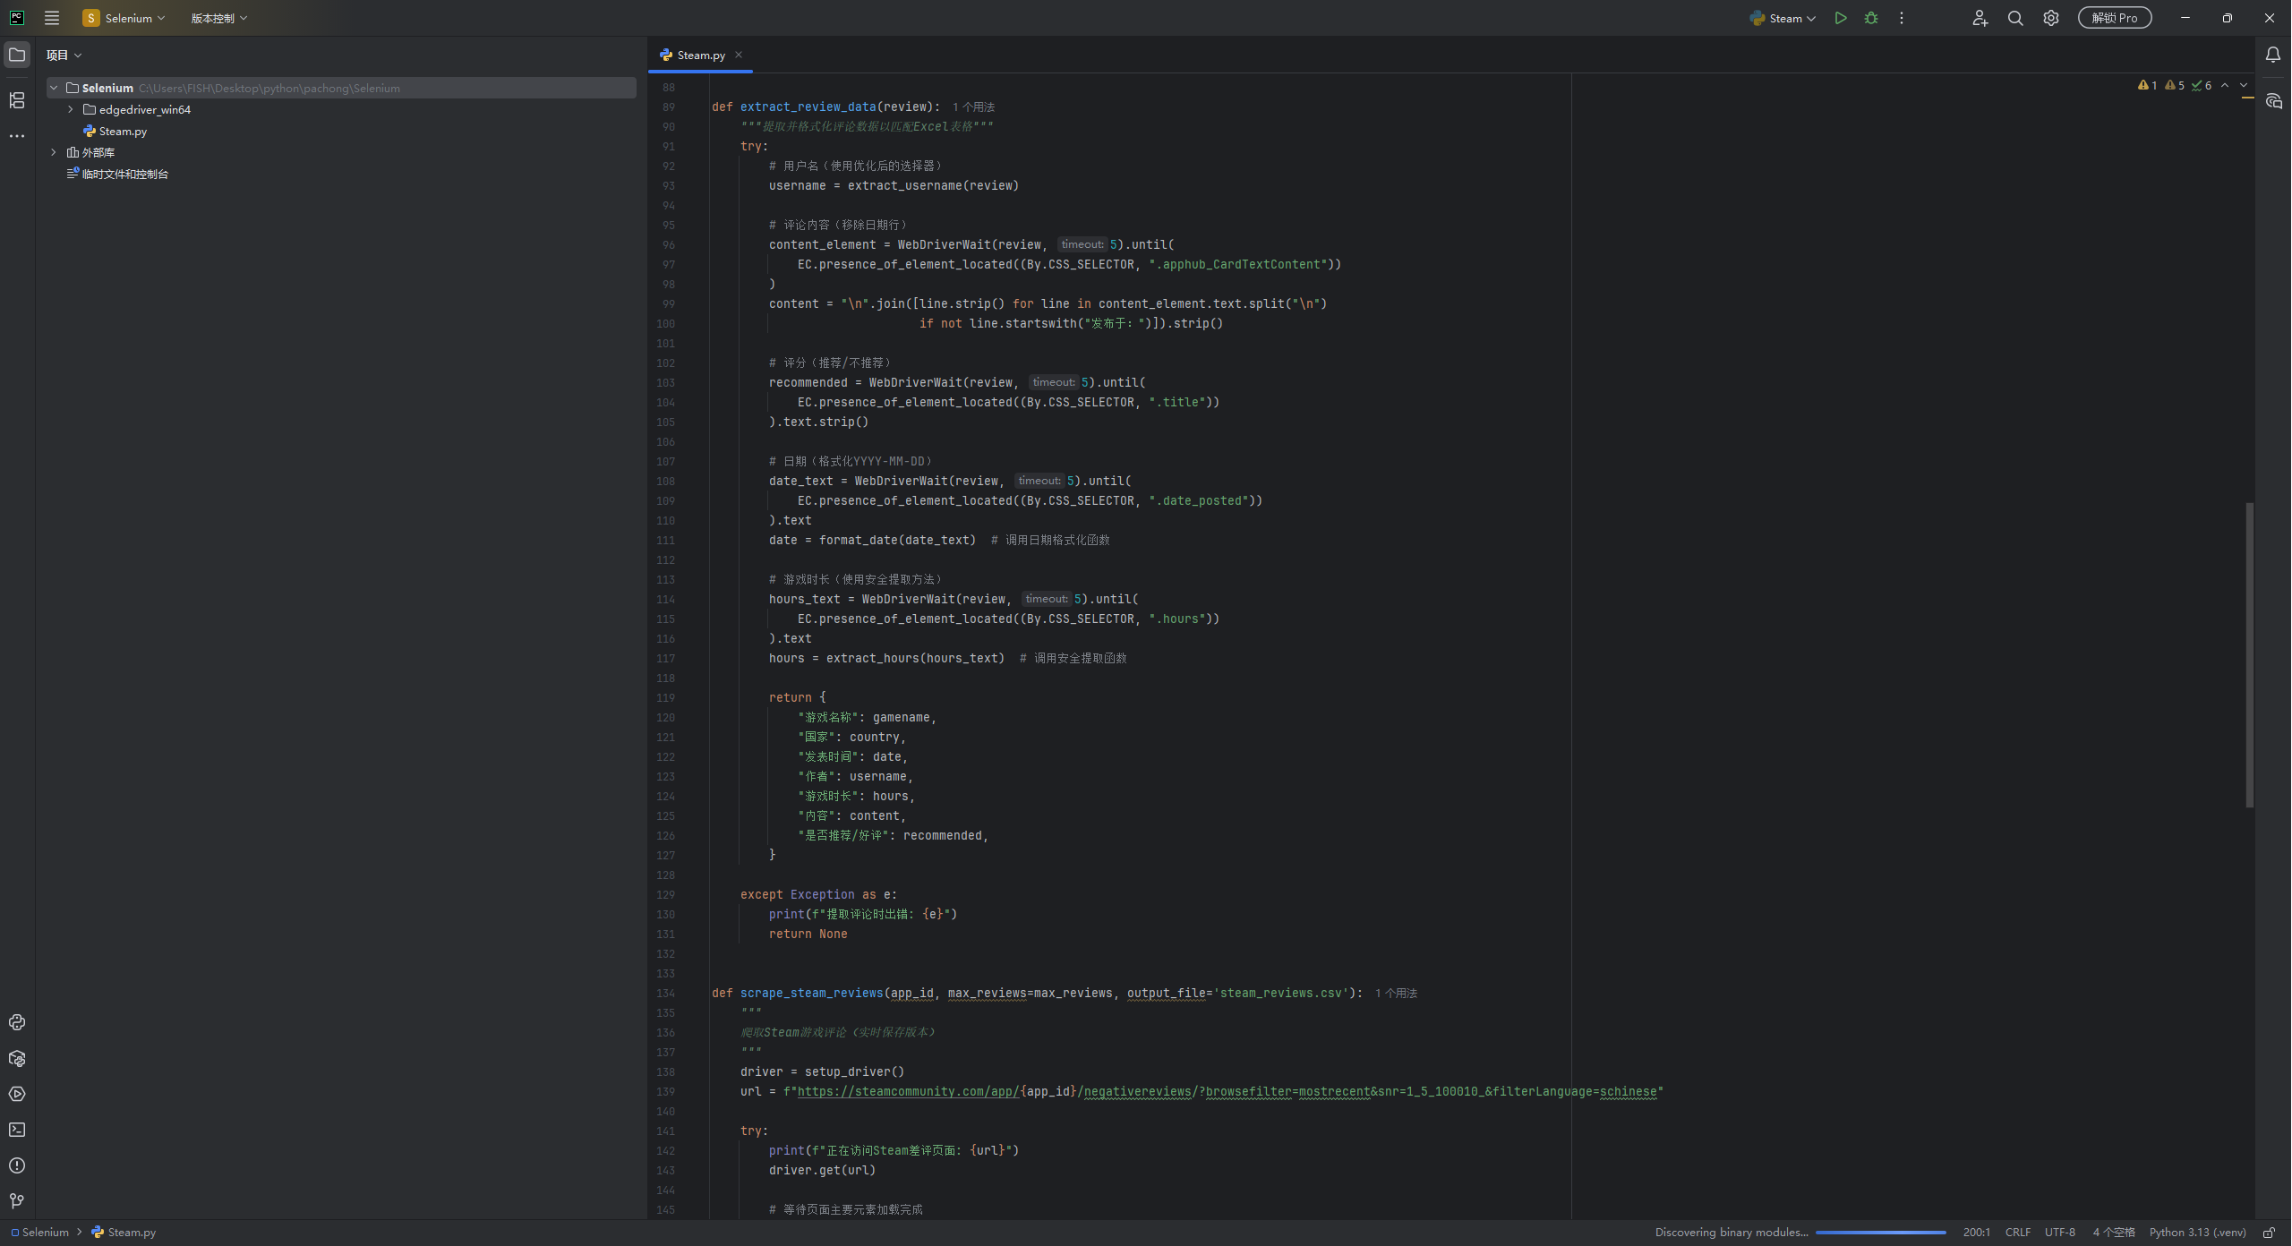
02
游戏文本与评论的获取
游戏评论的获取
使用python爬取steam评论，并通过关键词删选出有关翻译的评论

Slide 9
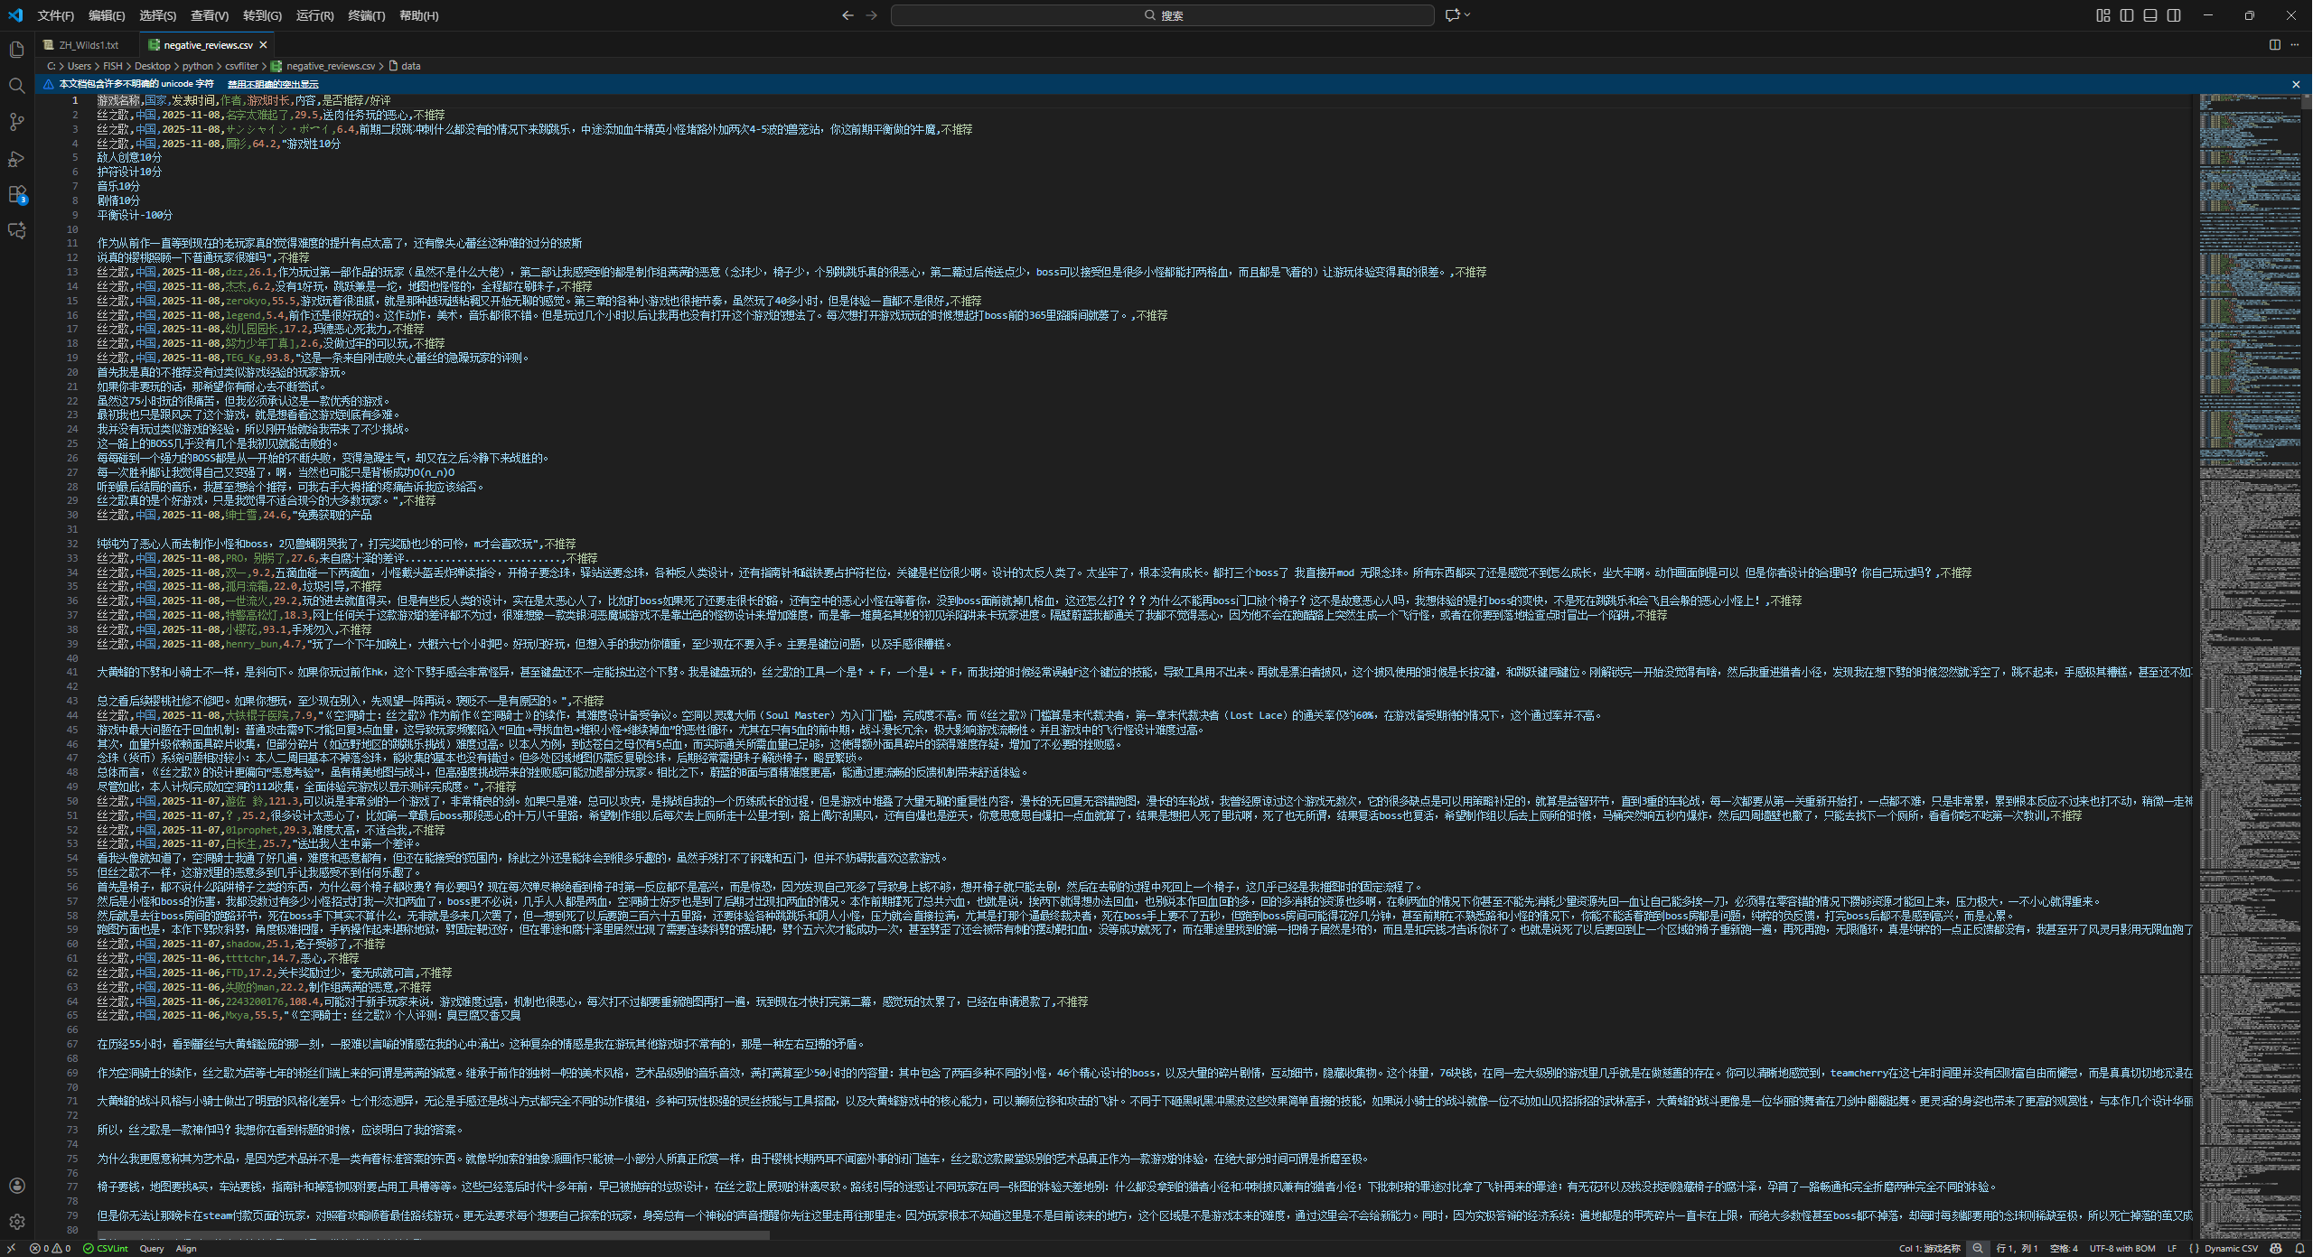
代码所爬取的中文差评评论

Slide 10
03
游戏文本与评论的处理

Slide 11
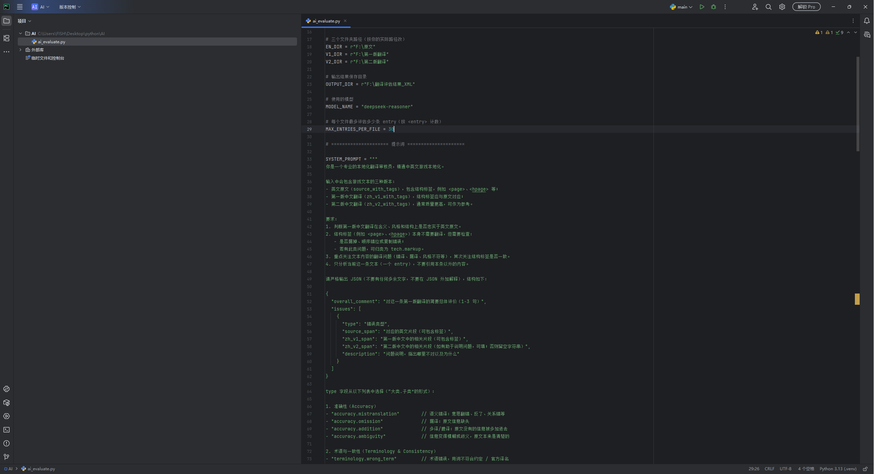
03
游戏文本与评论的处理
01
游戏文本的处理
调用deepseek的api读取本地提取的游戏文本，结合第二版和英文原文对第一版翻译进行评价，并对翻译问题进行分类，最终形成json格式的文件

Slide 12
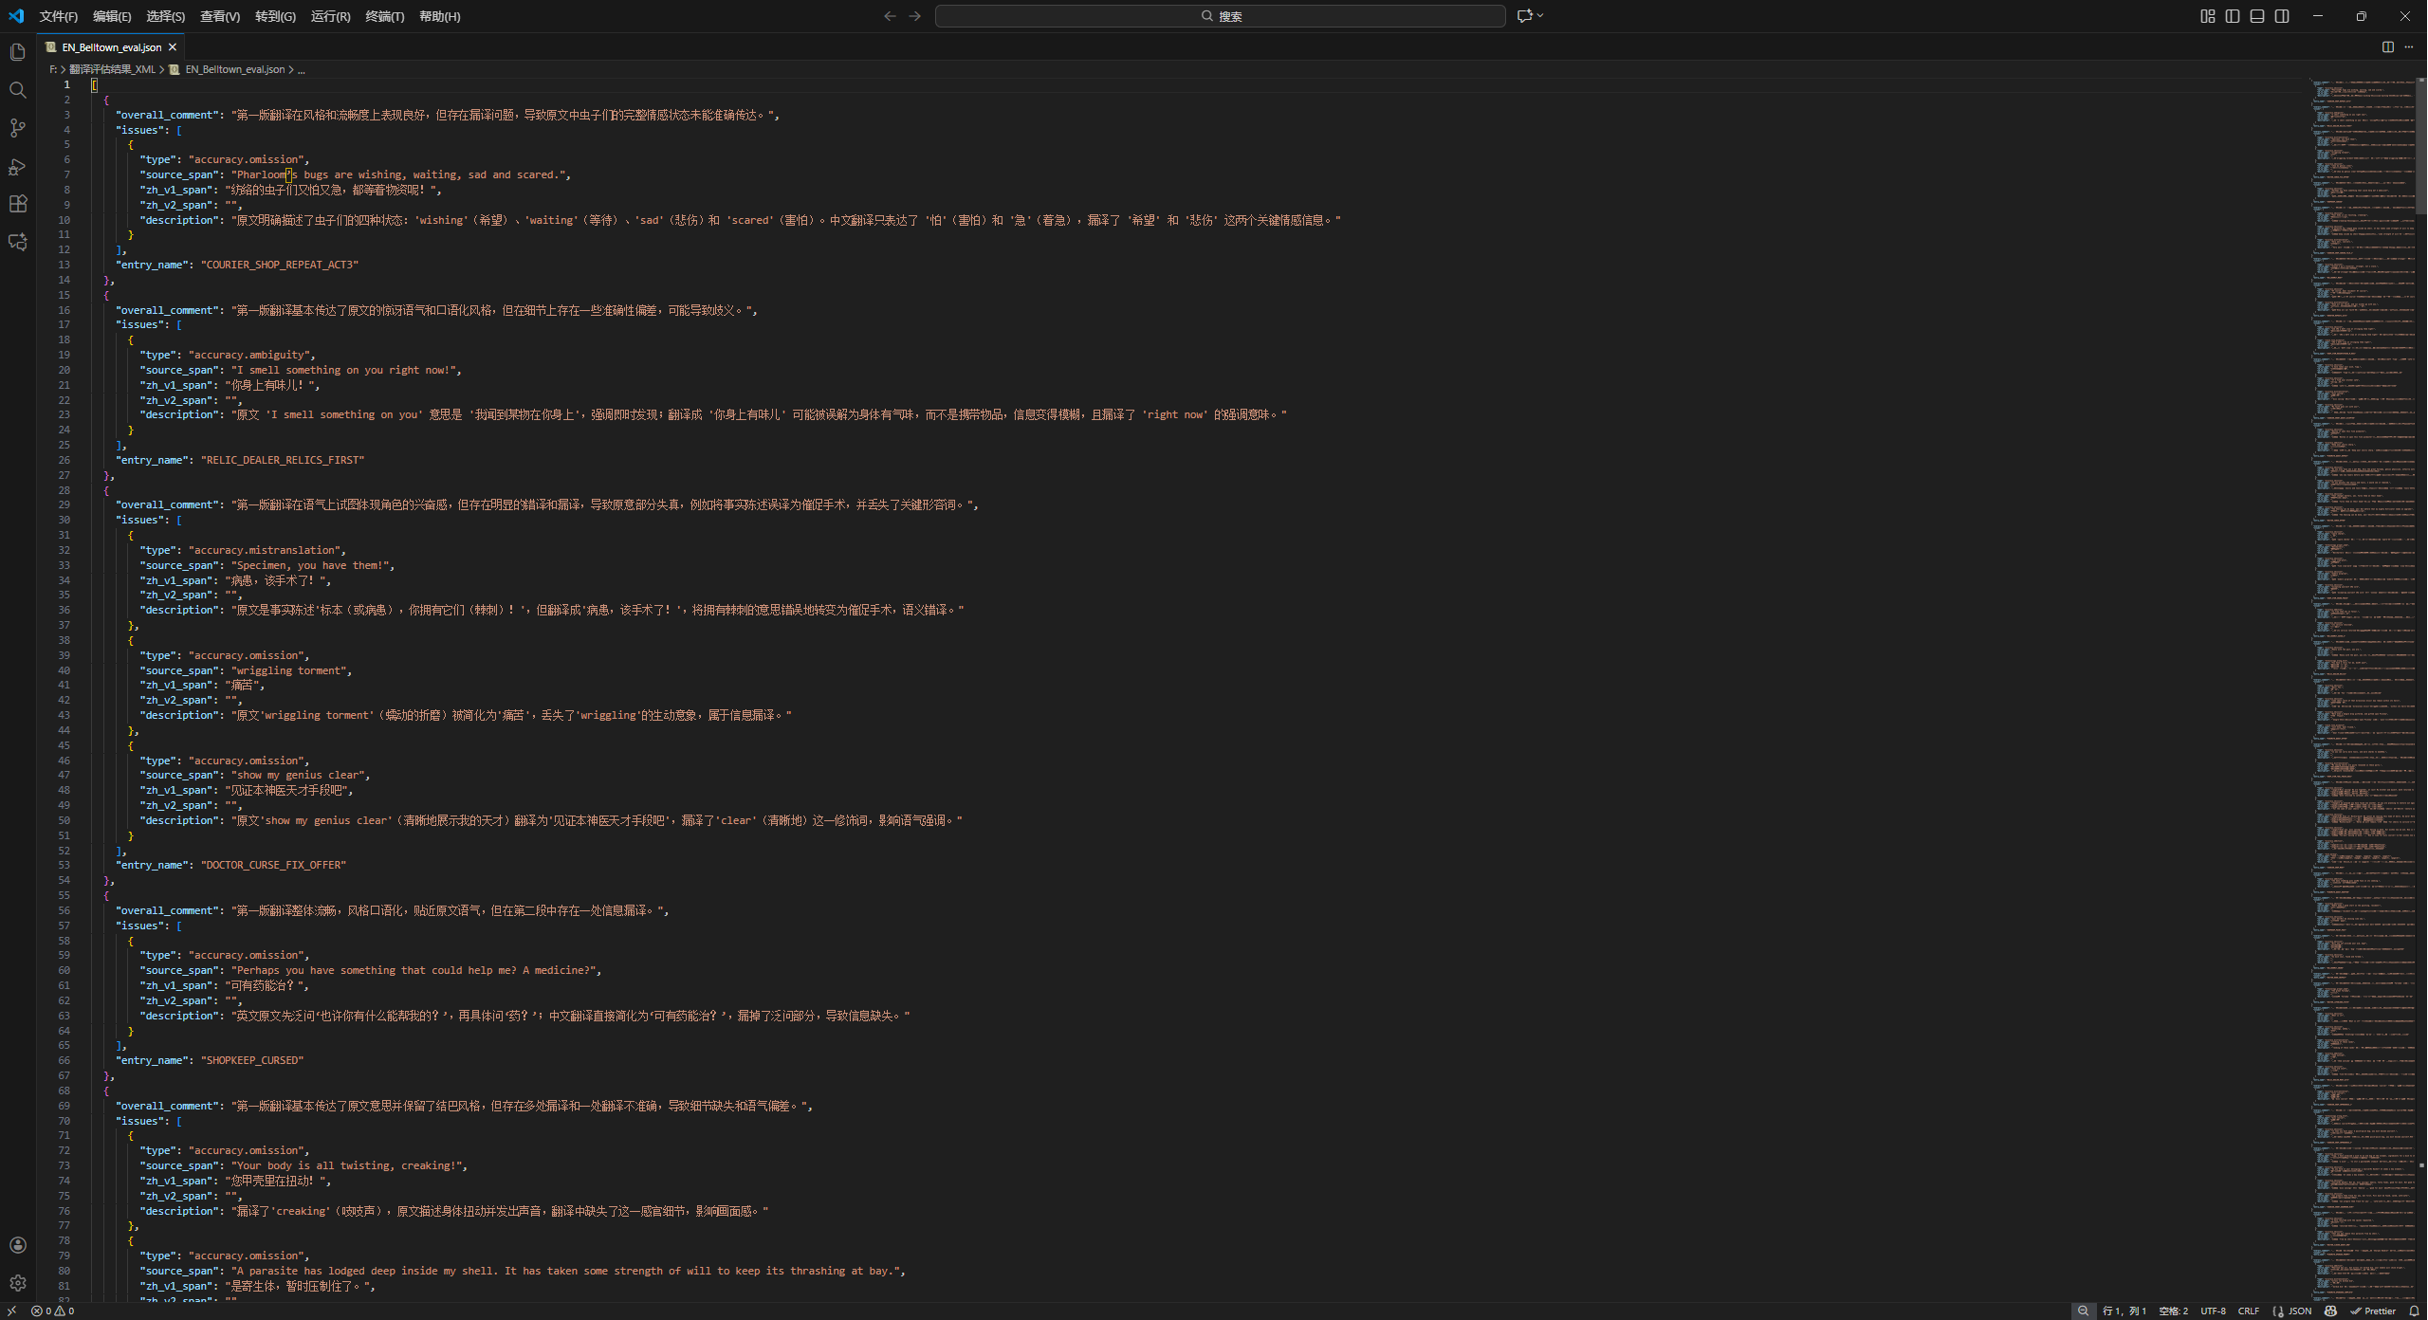
JSON格式展示
{
"overall_comment": "对这一条第一版翻译的简要总体评价（1-3 句）",
"issues": [
{
"type": "错误类型",
"source_span": "对应的英文片段（可包含标签）",
"zh_v1_span": "第一版中文中的相关片段（可包含标签）",
"zh_v2_span": "第二版中文中的相关片段（如有助于说明问题，可填；否则留空字符串）",
"description": "问题说明，指出哪里不对以及为什么"
}
]
}

Slide 13
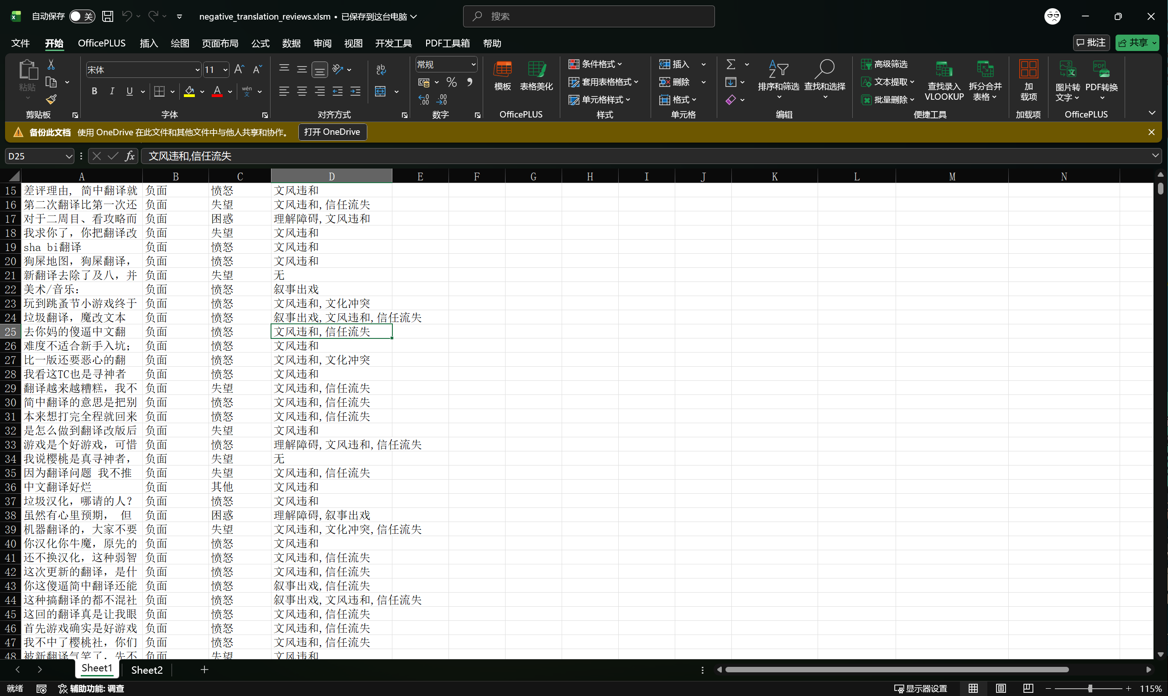
03
游戏文本与评论的处理
01
游戏评论的处理
将有关翻译的评论筛选而出形成excel表格，使用VB宏将deepseek接入对其评论进行情绪分析，分为情绪极性，情绪类型，体验受损类型

Slide 14
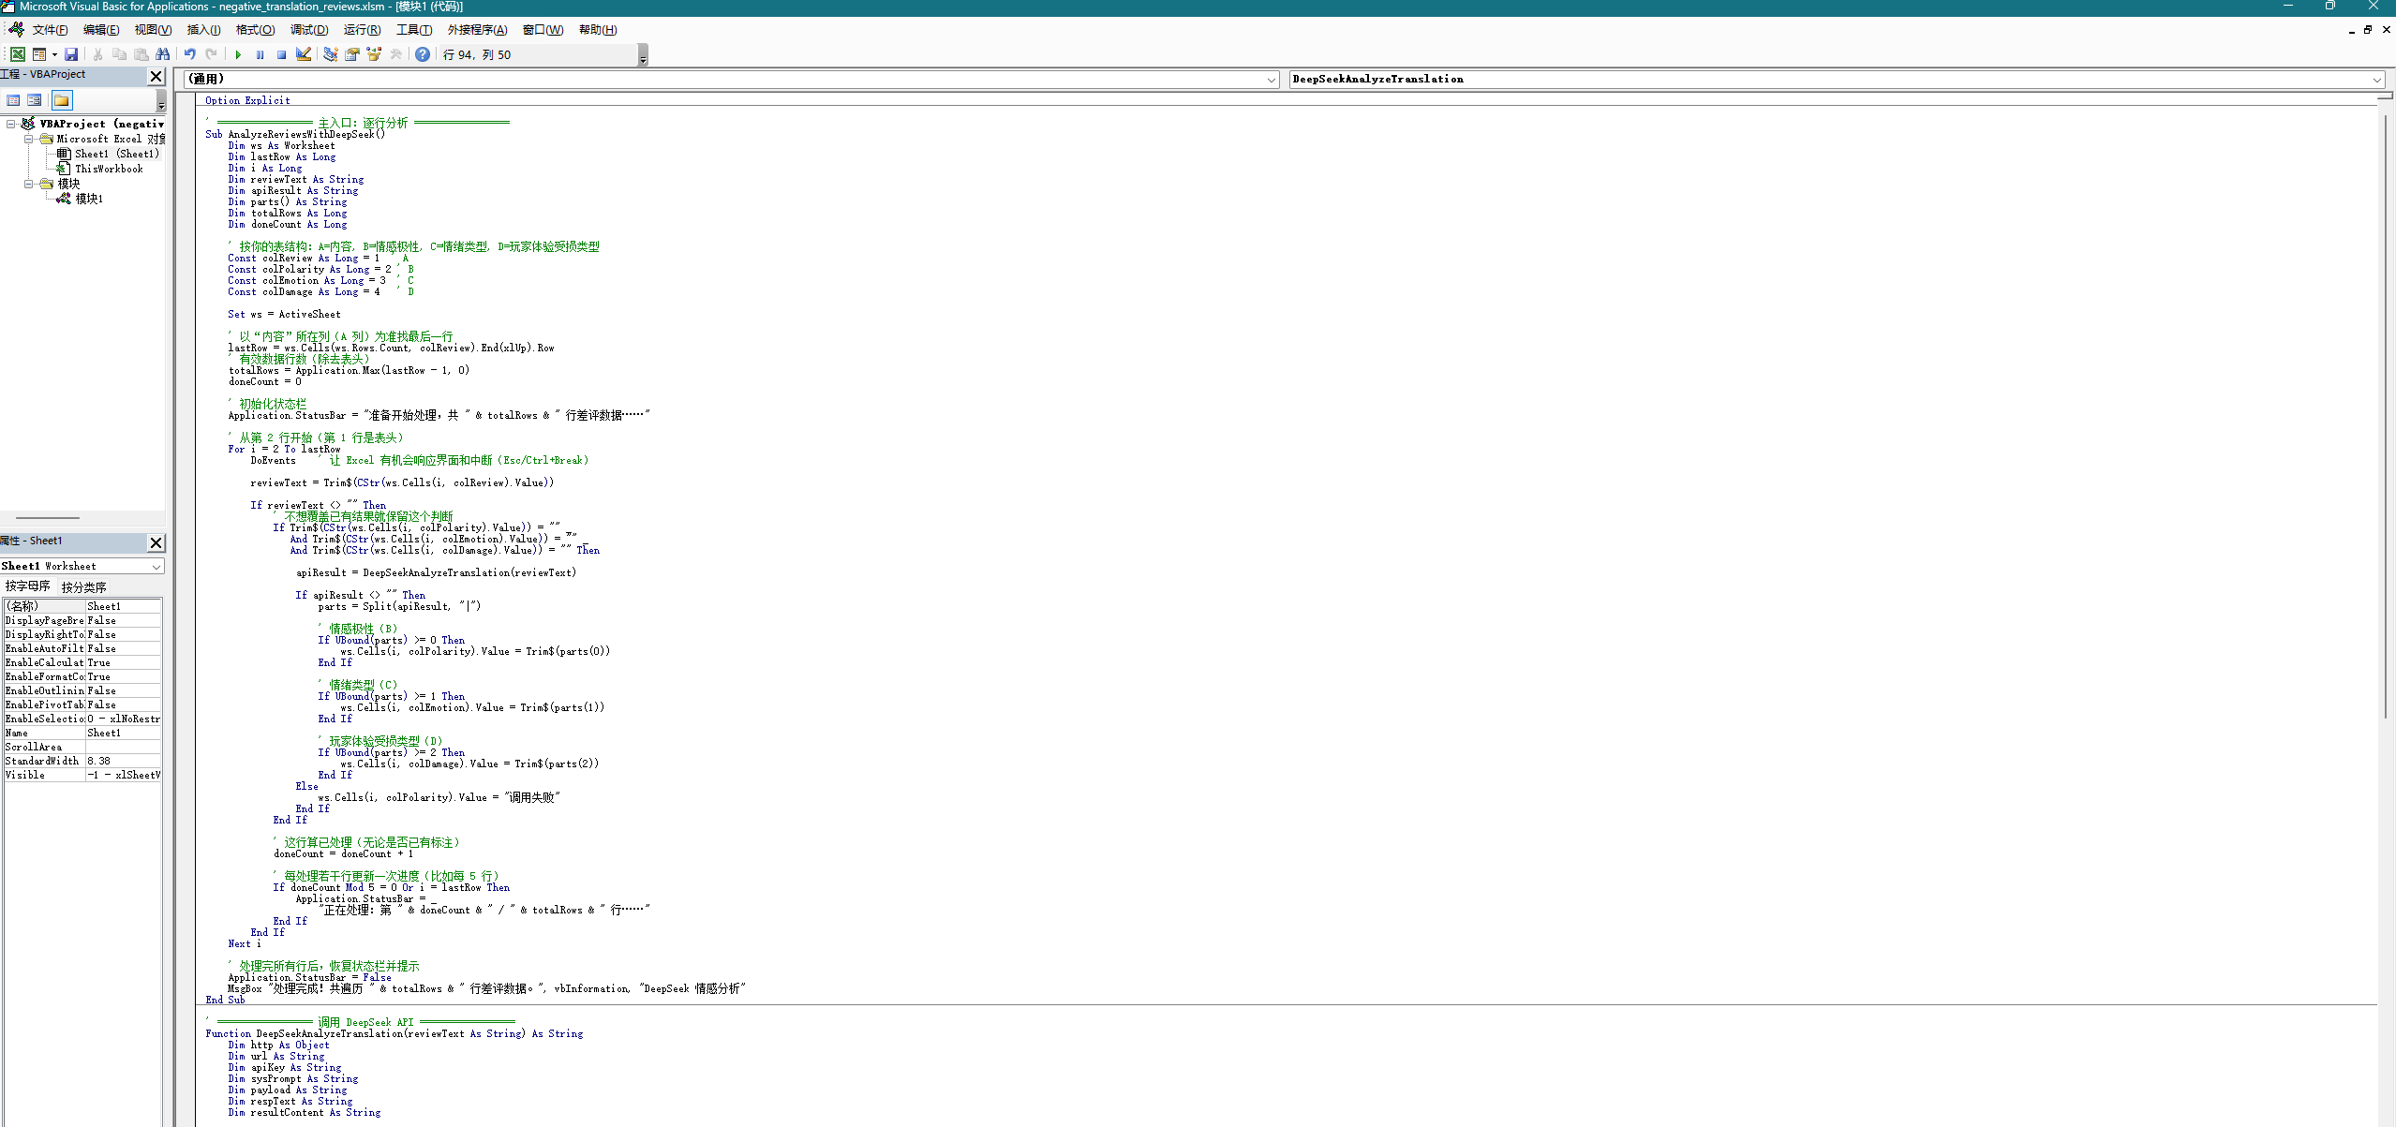
VB宏展示

Slide 15
04
分析与总结

Slide 16
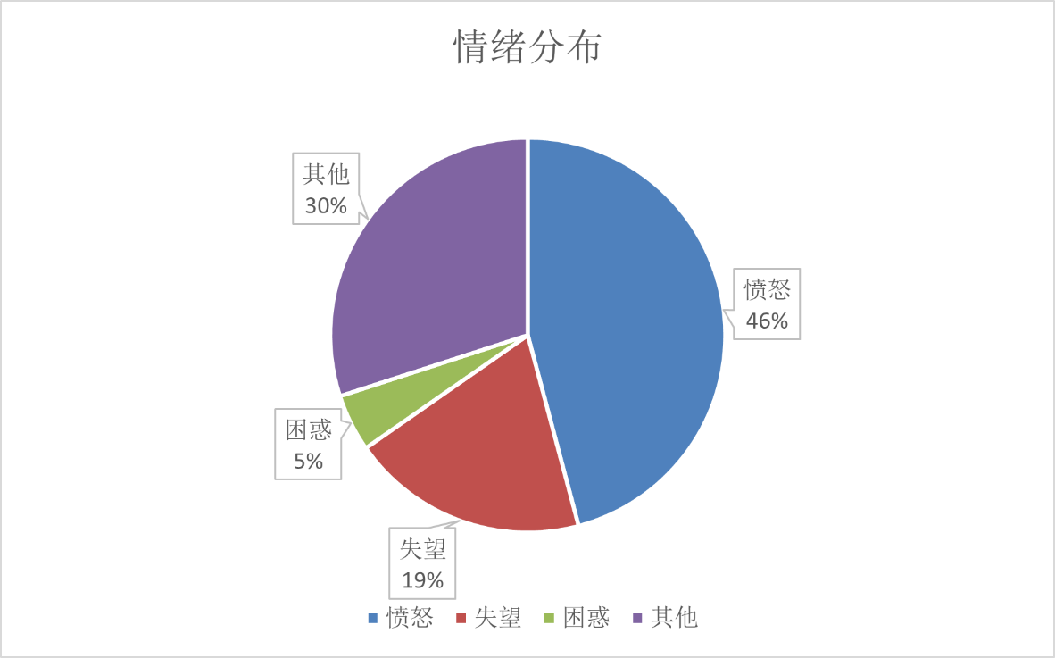
04
分析与总结
情绪分析
从Steam收集的有关翻译的评论中，情感负面占72%，中性占28%。这张情绪分布饼图显示，在全部反馈中“愤怒”占比最高为 46%，其次是“其他” 30%，“失望” 19%，“困惑” 5%，整体情绪明显偏负面且以愤怒为主，其他主要为中性评论的情感。可见绝大多数玩家在面对游戏的问题时并不是理性的分析，更多的是情绪的发泄。

Slide 17
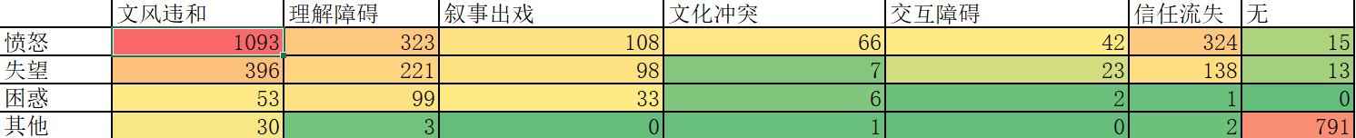
04
分析与总结
情绪与受损体验热力图
*使用excel的函数功能计算各情绪对应的受损类型的数量
玩家的强烈负面情绪高度集中在“文风违和”上：超过一半的愤怒反馈、近一半的失望反馈都指向文本/语气风格问题，其次是理解障碍和信任流失，说明表达方式既在内容层面阻碍了理解，也在信任层面上刺激了情绪。同时，理解障碍不仅导致困惑，还大量出现在愤怒和失望中，是把一般不满升级为强负面情绪的重要因素；信任流失主要源于落差感，作为一部续作，与前作相隔了8年。玩家的期待值在较长的时间中被拉到很高的水平，当出现各种各样的问题时，游戏工作室在玩家心中的地位无疑会降低。

Slide 18
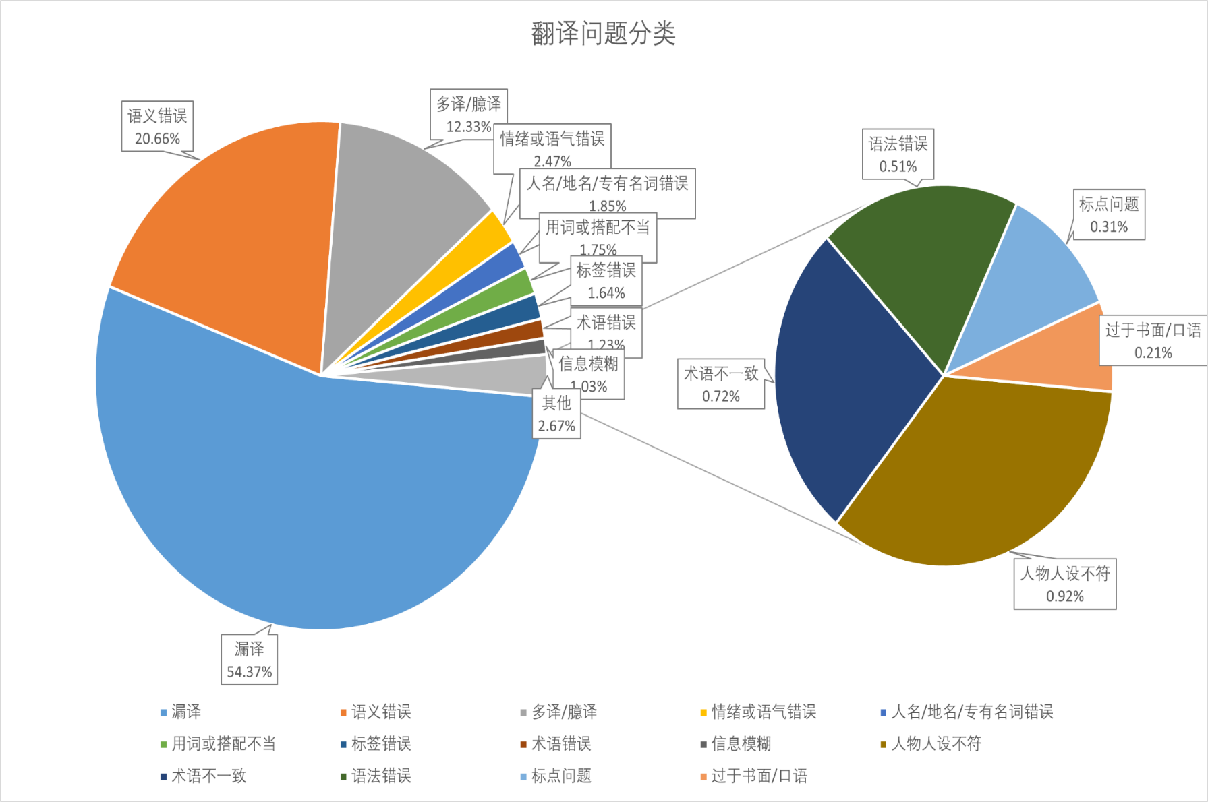
04
分析与总结
翻译问题分析
漏译 + 语义错误 + 多译/赘译= 87.36%，这说明翻译质量问题高度集中在“信息的完整性与准确性”，而造成这个问题的原因是译者使用了大量的文言翻译。空洞骑士本来就带着点这种古代或者说中世纪的语言风格，问题是翻译不太了解文言文，只知道一些似是而非的文言知识，最后写出来的东西跟文言文没有一点关系；在小更新之后的翻译确实会文言文，也能写点不至于像古风小生那样低级的文言文，但是仍做不到信达雅。

Slide 19
04
分析与总结
玩家在面对游戏的问题时，情绪往往并不是温和的。翻译作为刚进入游戏时就能看到的东西，游戏厂商应该认真对待，而不是等游戏发售后引起了玩家的情绪之后再去弥补。就丝之歌而言，它的本地化是失败的。因为翻译问题，它没有带来更高的玩家满意度、留存率和参与度，反而降低了游戏工作室在中国的口碑，短期来看会降低游戏的销量和营收，但更负面的是在社区中出现的信任危机，这需要长期的努力去修复这层关系。

Slide 20
04
分析与总结
对游戏厂商的启示
（1）先定“中文文风与术语”标准：明确语气和风格（不再出现像玩家吐槽的古风小生腔、与原作调性不一致等问题）并建立术语表与翻译规范；
（2）把流程补齐为“译者+编辑/审校”：不仅查错字，更要检查语境、可读性与一致性，且必须进游戏实机跑一遍确认 UI 、提示语、任务指引不会误导；
（3）上线前发布Demo或者组织玩家测试，将潜在的翻译问题在发售前解决。

Slide 21
感谢观看
小组成员：冯子翔、方烨、顾雨威 时间：2025.12

